Slide 1
মাল্টিমিডিয়া শ্রেণিতে স্বাগতম

Slide 2
পরিচিতি
শ্রেণি: ৬ষ্ঠ
বিষয়: বিজ্ঞান
অধ্যায়: দশম
পাঠ: ৩-৮
সময়: ৫০ মিনিট
তারিখ: 00/১১/১৯ খ্রি:
মোঃ মাসুদুর রহমান
সহকারী শিক্ষক (আইসিটি)
চোরকোল মাধ্যমিক বিদ্যালয়
ঝিনাইদহ সদর।
মোবাইল ০১৮২২৮০৪০৫৭
ইমেইল: masudurrahman57@gmail.com

Slide 3
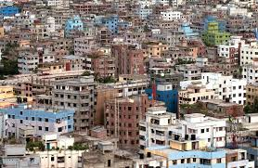
নিচের ছবিতে কী কী দেখতে পাচ্ছি?
শহরের বাড়িগুলো স্থির কিন্তু গাড়িগুলো গতিশীল

Slide 4
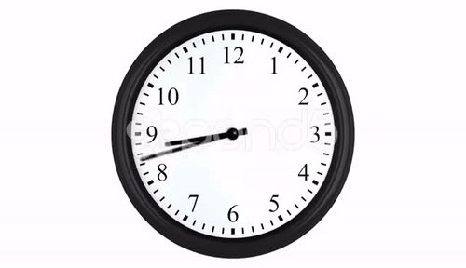
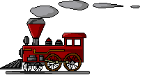
চিত্রের দুটি বস্তুর গতি কি একই রকম?
ছবিতে কী কী দেখতে পাচ্ছি?
না
রেলগাড়ি
ঘড়ি

Slide 5
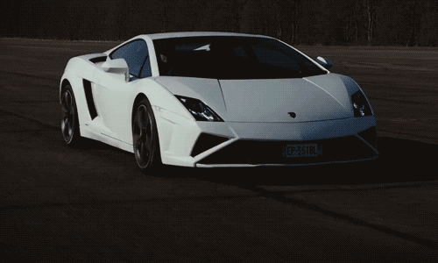
আজকের পাঠের বিষয়
নানা প্রকার গতি

Slide 6
শিখনফল
এই পাঠ শেষে শিক্ষার্থীরা-
১. গতি কী বলতে পারবে;
২. গতির শ্রেণিবিভাগ বর্ণনা করতে পারবে;
৩. বিভিন্ন প্রকার গতির বৈশিষ্ট্য ব্যাখ্যা করতে পারবে।

Slide 7
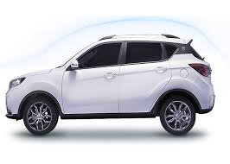
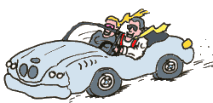
ছবিতে কী কী দেখছি?
এই গাড়িটি স্থির।
এই গাড়িটি গতিশীল
কোন বস্তুর অবস্থান পরিবর্তন করার ঐ অবস্থাকে গতি বলা হয়।

Slide 8
একক কাজ
গতি বলতে কী বুঝ?

Slide 9
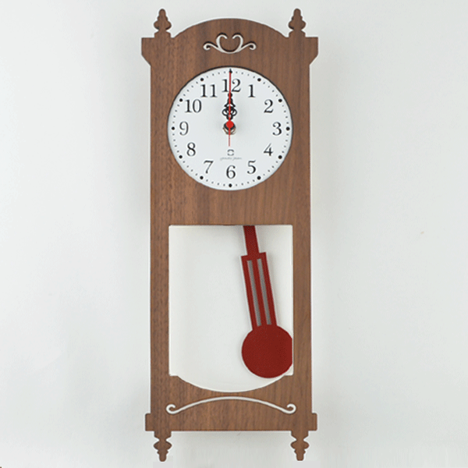
বিভিন্ন প্রকার গতি
চলন গতি
ঘূর্ণন গতি
গতি
জটিল গতি
পর্যাবৃত্ত গতি
স্পন্দন গতি

Slide 10
চলন গতি
BOX
দেখ বক্সের সকল বিন্দু একই মাপ বরাবর সরে গেছে।
কোন বস্তু এমনভাবে চলে যেখানে এর সকল বিন্দু একই সময়ে একই দিকে সমান দুরত্ব অতিক্রম করে তাই চলন গতি।

Slide 11
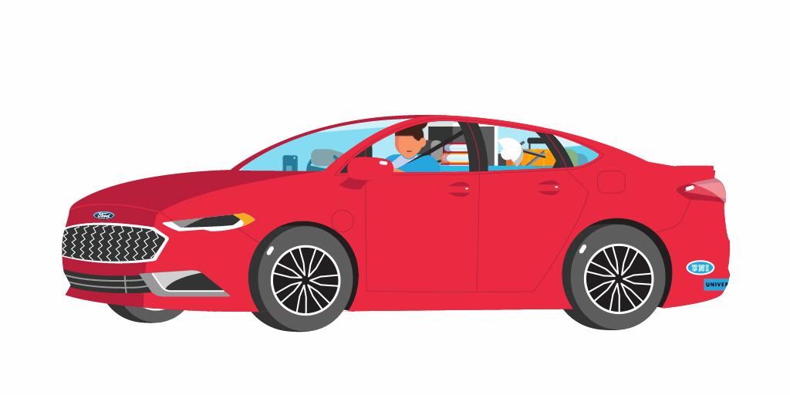
চলন গতি দুই প্রকারঃ
ক. সরল গতি
খ. বক্র গতি
কোন বস্তু যখন সরল রেখা বরাবর চলে তখন তাকে সরল গতি বলে।
কোন বস্তু যখন বক্র পথে চলে তখন তাকে বক্র গতি বলে।

Slide 12
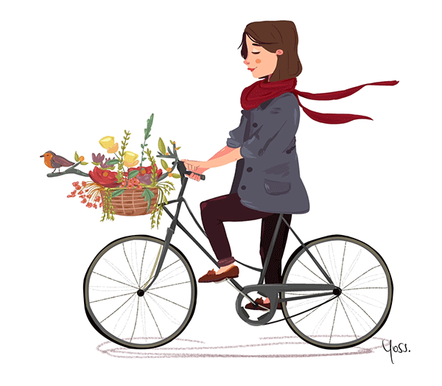
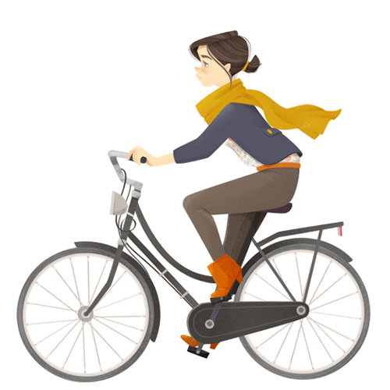
জোড়ায় কাজ
গতির শ্রেণি বিভাগগুলো বর্ণনা করে লিখ।

Slide 13
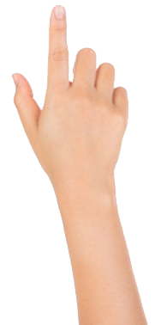
ছবিটি লক্ষ করি
ঘুর্ণন গতি
পাখার সকল বিন্দু একই পথে চলছে না কিন্তু প্রতিটি বিন্দু পাখার কেন্দ্রের চারিদিকে ভিন্ন ভিন্ন ব্যাসার্ধের বৃত্তাকার পথে চলছে।

Slide 14
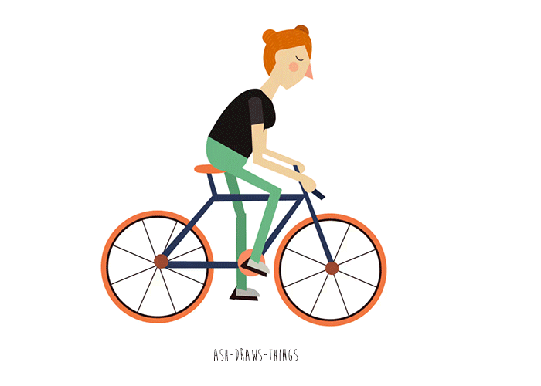
ঘূর্ণন চলন গতি বা জটিল গতি
কী দেখছি?
নিচের ছবিটি ভাল করে দেখি
এখানে ঘূর্ণন এবং চলন উভয় একই সাথে কাজ করছে---

Slide 15
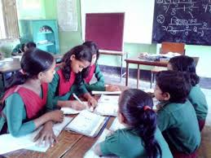
দলগত কাজ
ঘূর্ণন গতি ও ঘূর্ণন চলন গতির মধ্যে পার্থক্য কী দলীয়ভাবে লিখে উপস্থাপন কর।

Slide 16
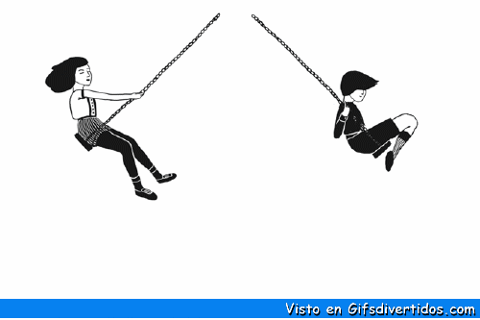
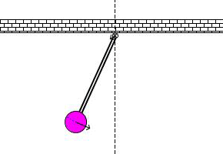
ছবিতে কী কী দেখতে পাচ্ছি?
দোলন বা স্পন্দন গতি
পাথর
দোলনার গতি এবং টেবিলের সাথে বাঁধা পাথর অবস্থানের অগ্রপশ্চাৎ গতিশীল।

Slide 17
ছবিতে কী লক্ষ করছি?
পর্যাবৃত্ত গতি
ঘড়ির কাঁটা বা ফ্যানের পাখা একই পথ বারবার অতিক্রম করছে।

Slide 18
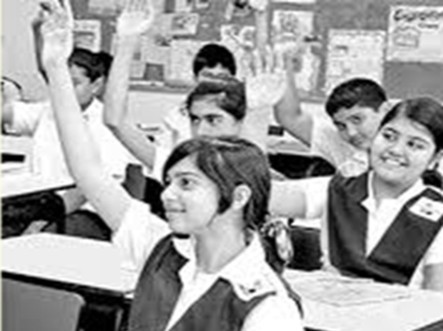
মূল্যায়ন
নিচের কোনটি কোন ধরণের গতি ব্যাখ্যা কর-
চলমান বাসের চাকার গতি।
দোলনার গতি।
সাইকেলের প্যাডেলের গতি।
নিজ অক্ষের চারিদিকে পৃথিবীর গতি।
সাপের চলার গতি।

Slide 19
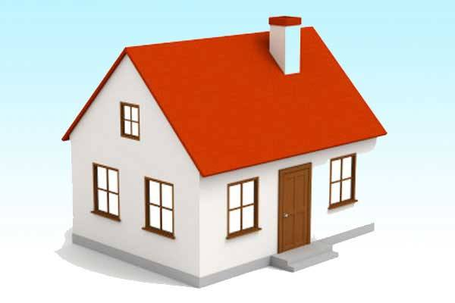
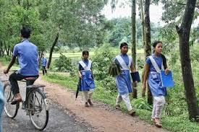
বাড়ির কাজ
তুমি প্রতিদিন স্কুলে যাও এটা কোন ধরনের গতি এবং কেন লিখে আনবে।

